Slide 1
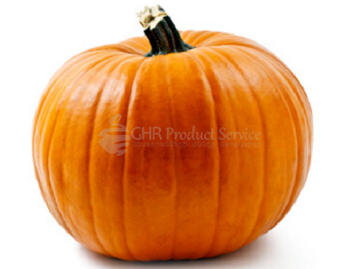
Դդում

Slide 2
Դդում
Դդում (լատին․՝ Cucurbita), դդմազգիների ընտանիքի միամյա և բազմամյա, մշակովի և վայրի բույսերի ցեղ է։ Հայտնի է 13, Հայաստանում մշակության մեջ՝ 3 տեսակ՝ խոշորապտուղ, կարծրակեղև կամ սովորական և մուշկային:

Slide 3
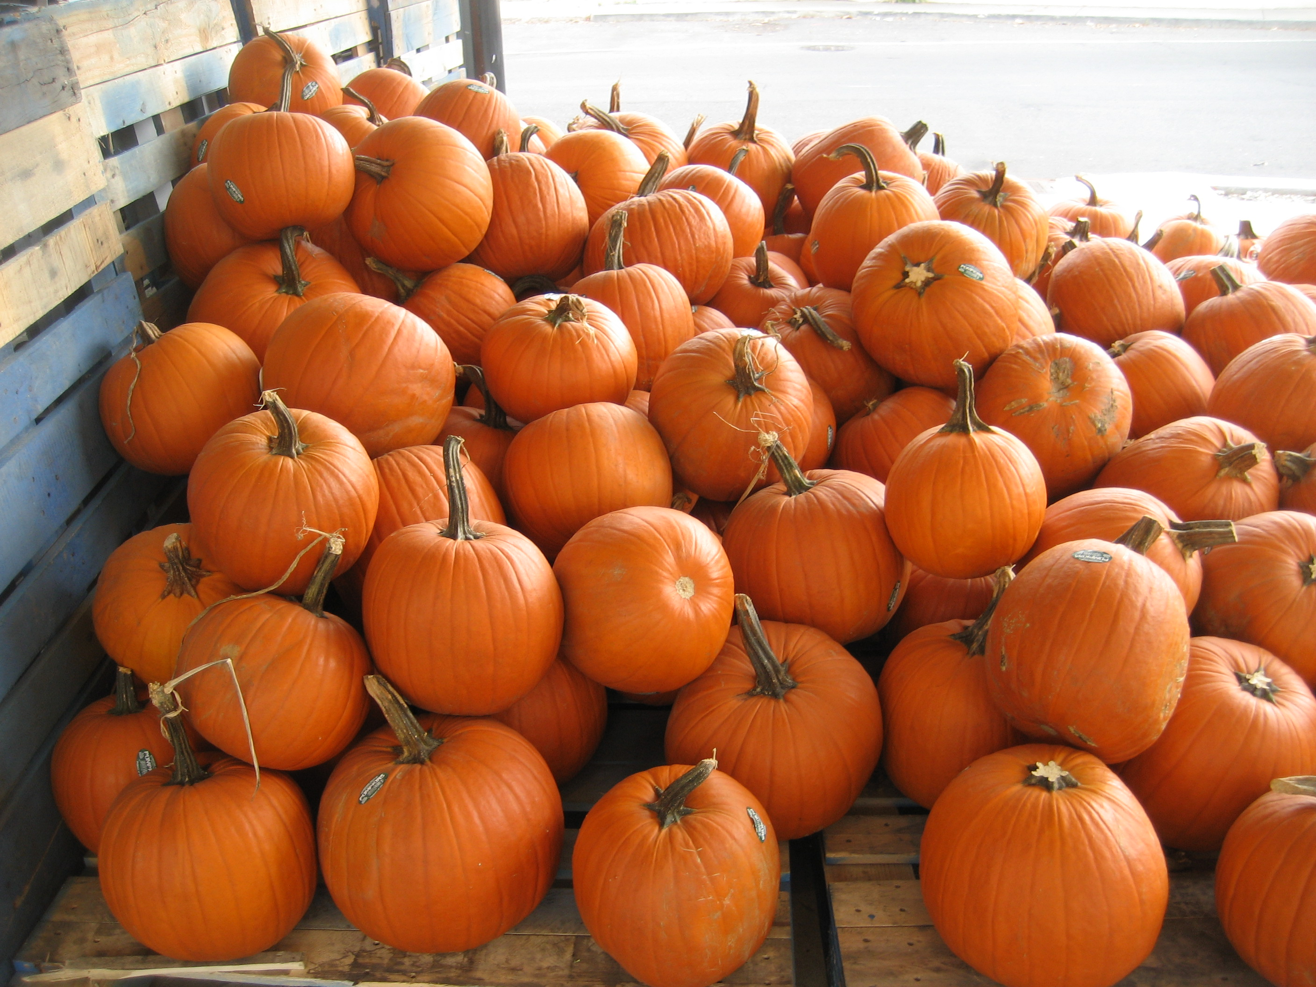

Slide 4
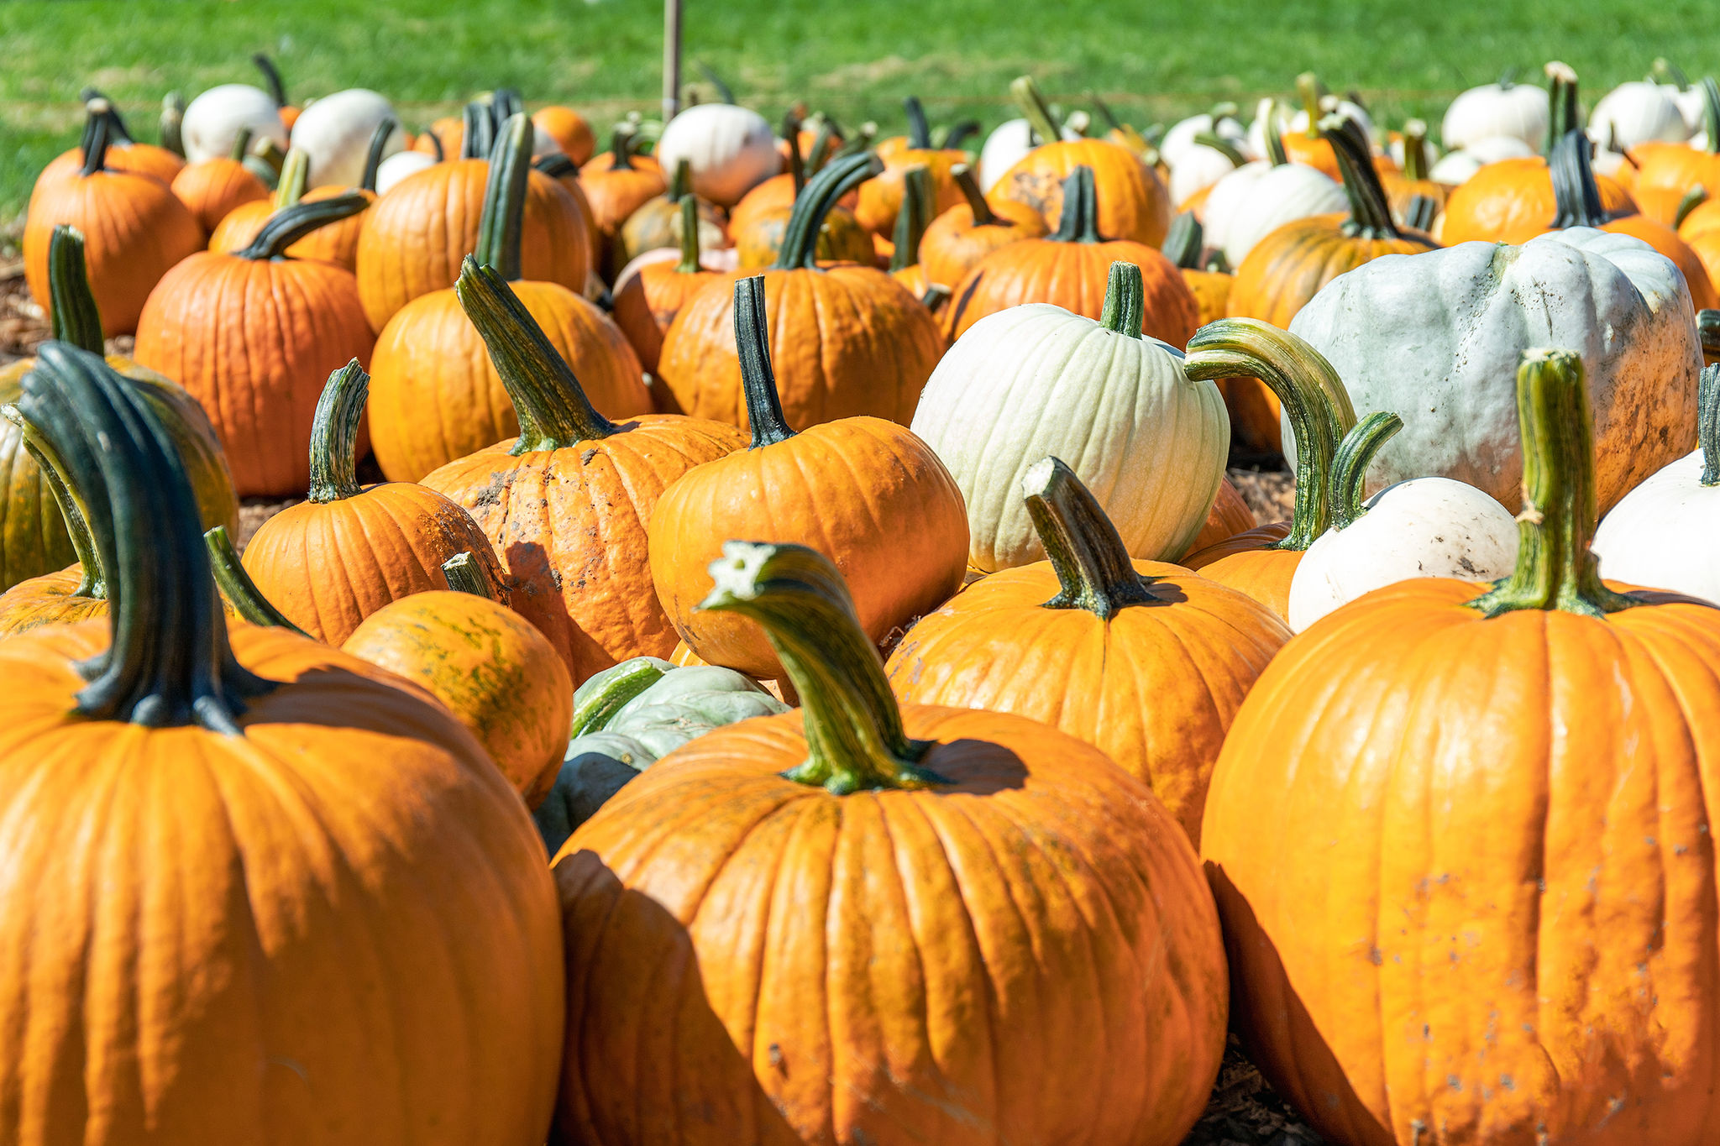

Slide 5
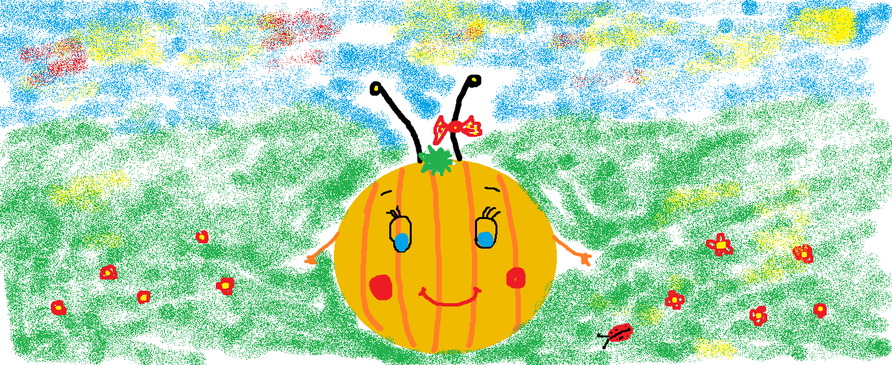

Slide 6
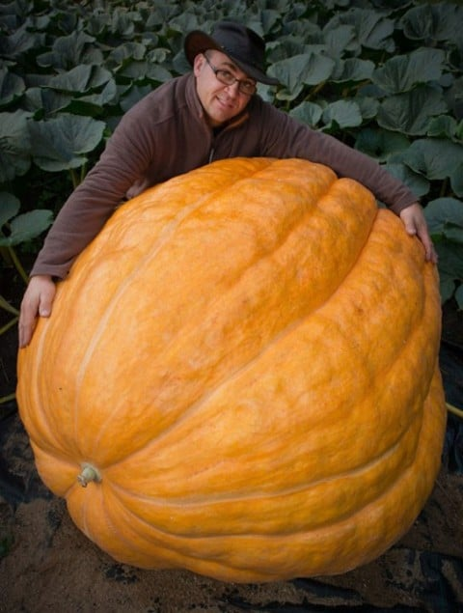

Slide 7
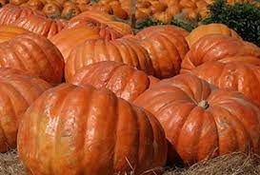

Slide 8
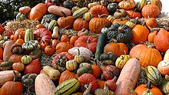

Slide 9
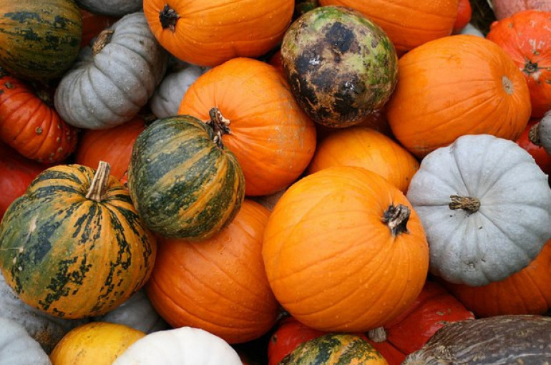

Slide 10
